Slide 1

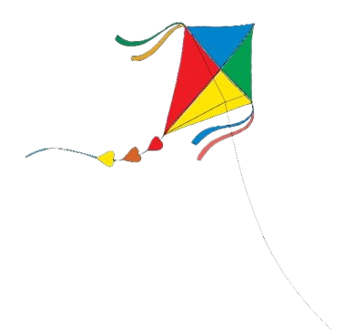
Giáo viên: Lê Thị Kim Hưng Trường: THCS Trưng Vương
ÂM NHẠC 6

Slide 2


Chủ đề 6 ƯỚC MƠ
Tiết 4
- Ôn tập Bài đọc nhạc số 6
- Ôn tập bài tập tiết tấu
- Ôn tập bài hát Những lá thuyền ước mơ

Slide 3
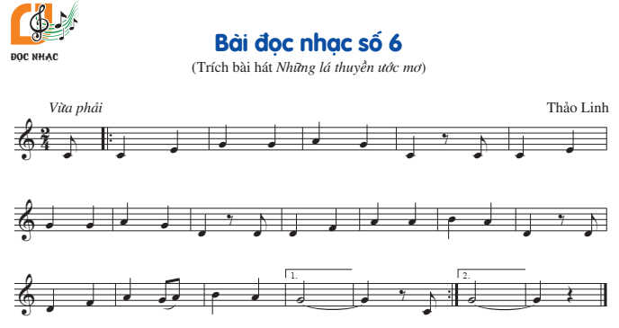
I. Ôn tập Bài đọc nhạc số 6

Slide 4
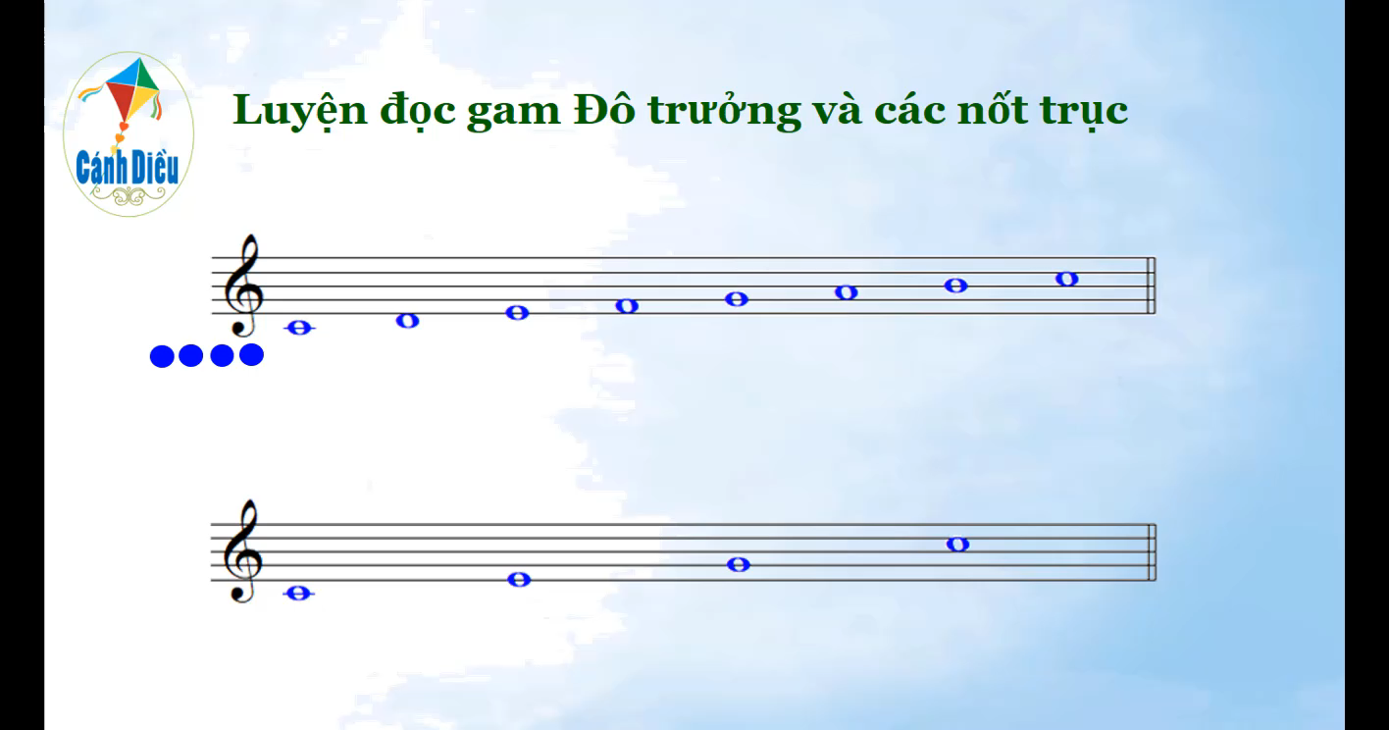

Slide 5
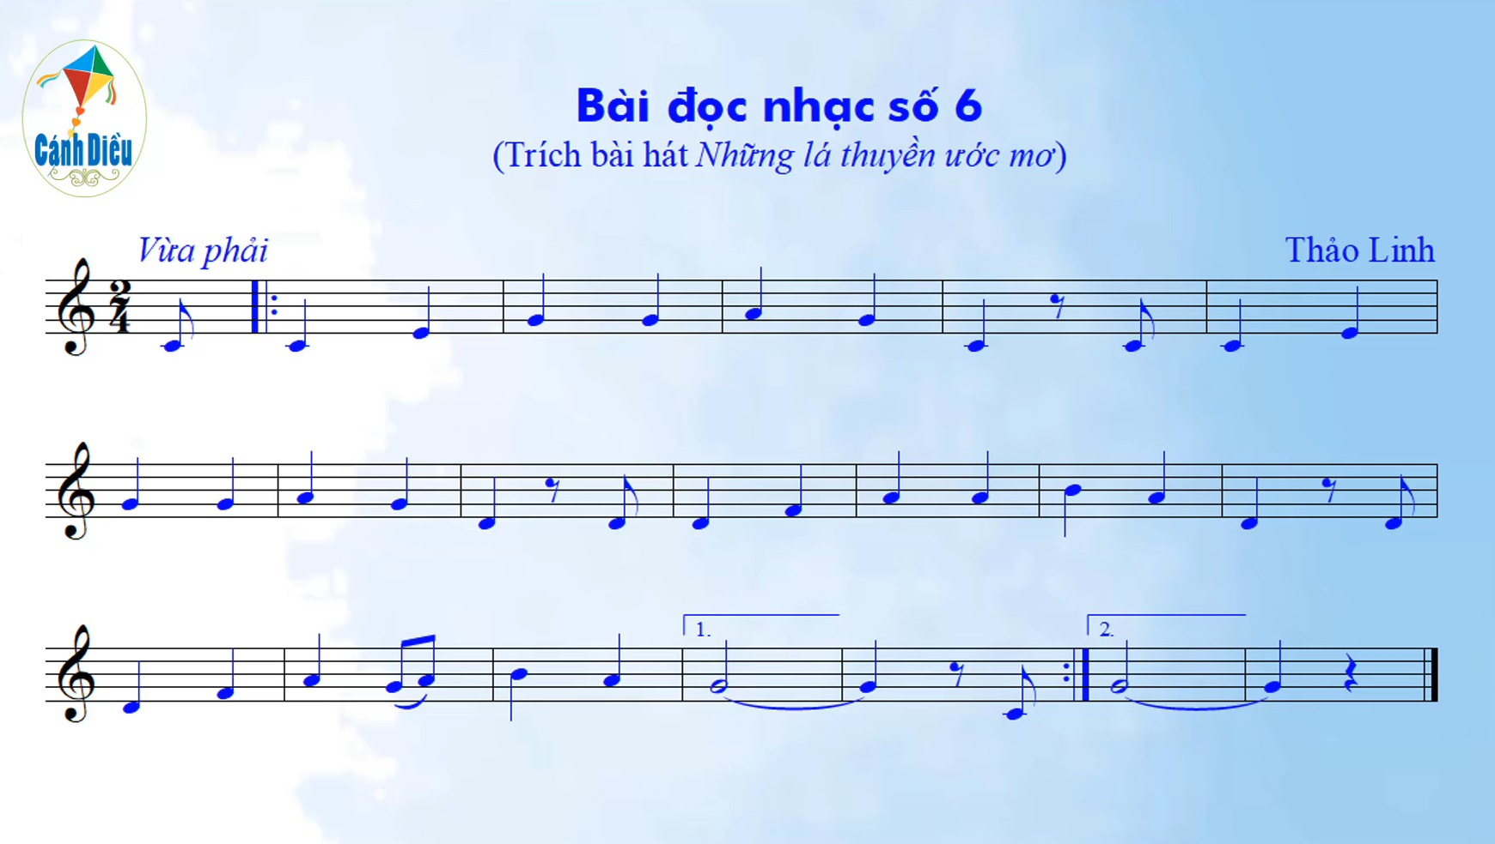

Slide 6
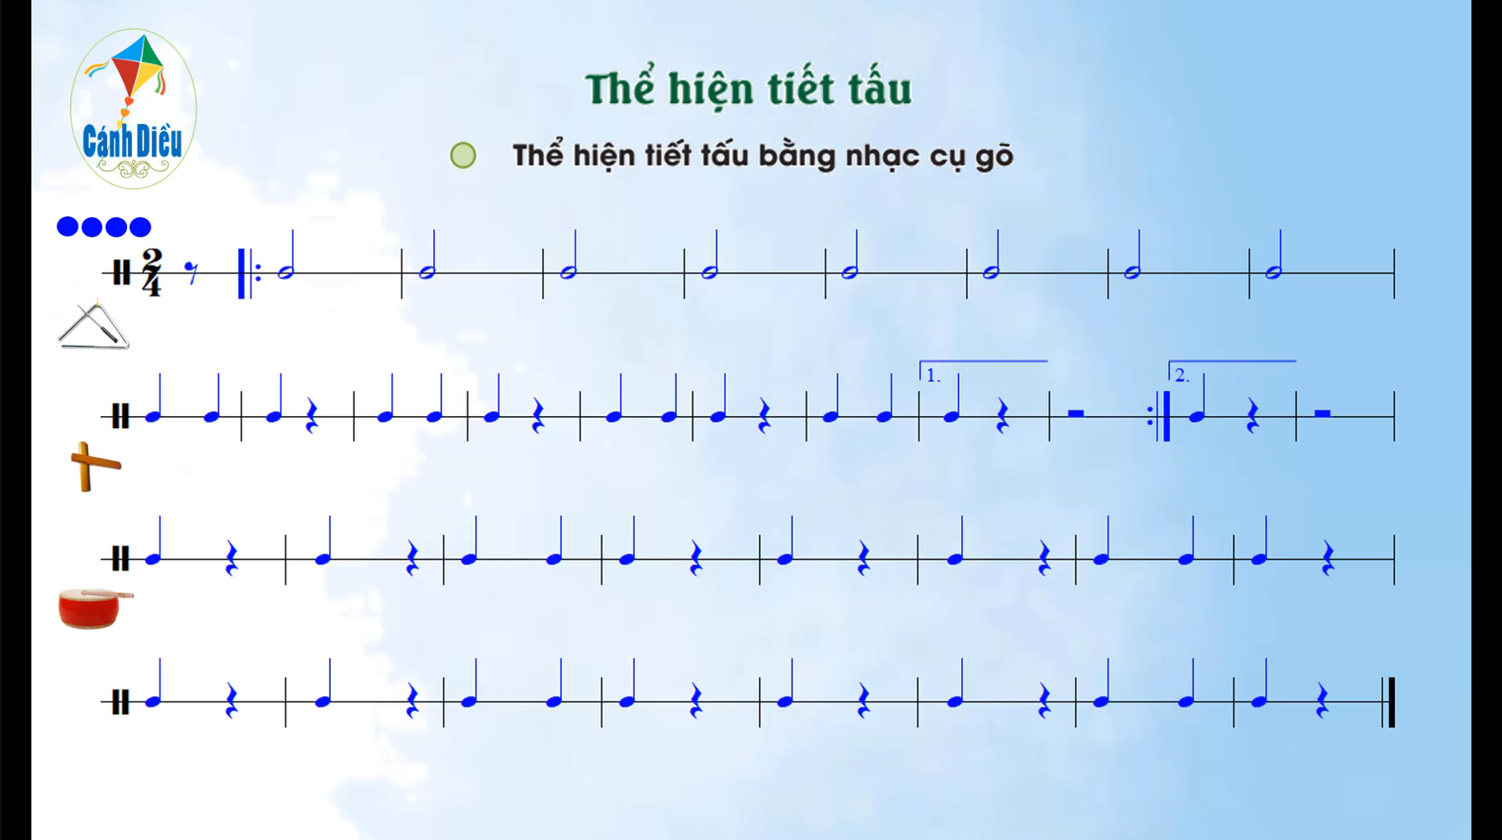
II. Ôn tập bài tập tiết tấu

Slide 7
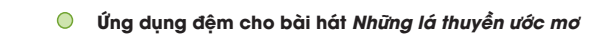
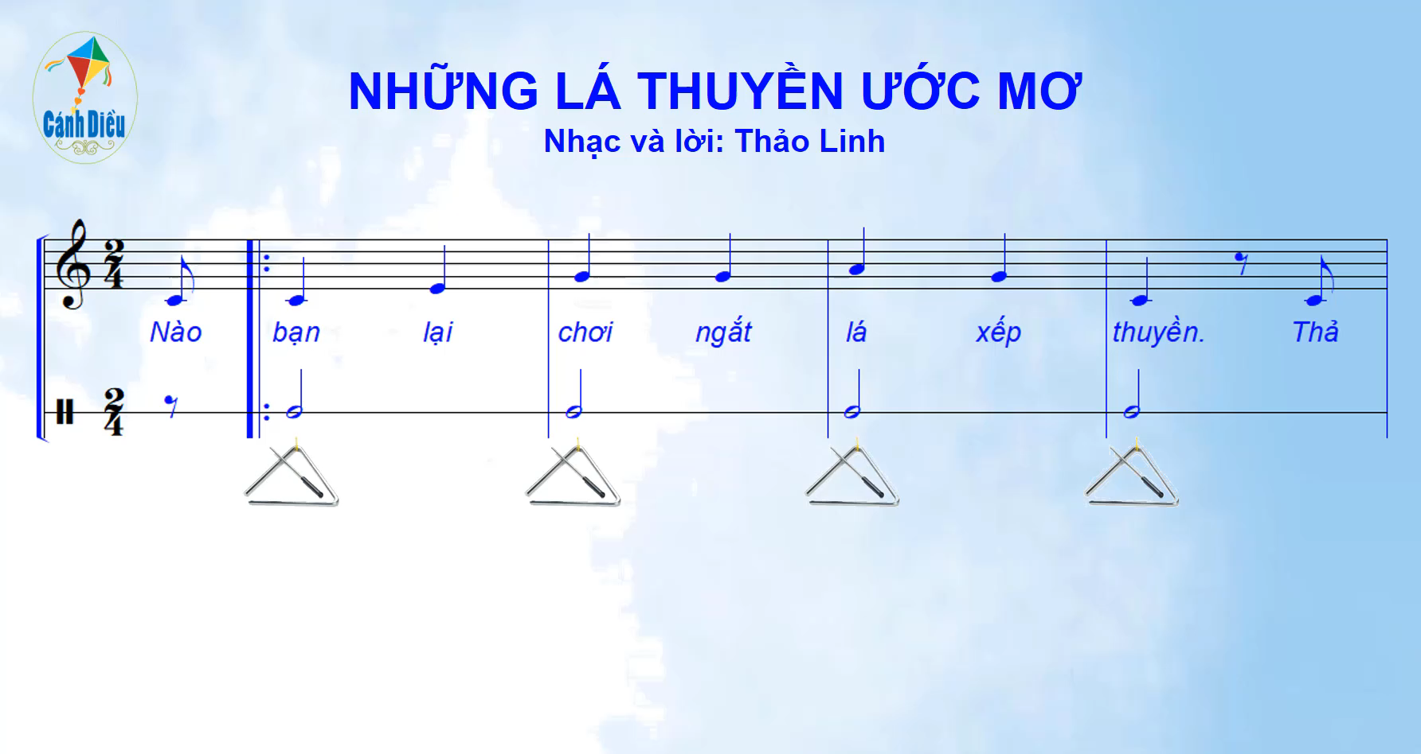

Slide 8

III. Ôn tập bài hát Những lá thuyền ước mơ

Slide 9
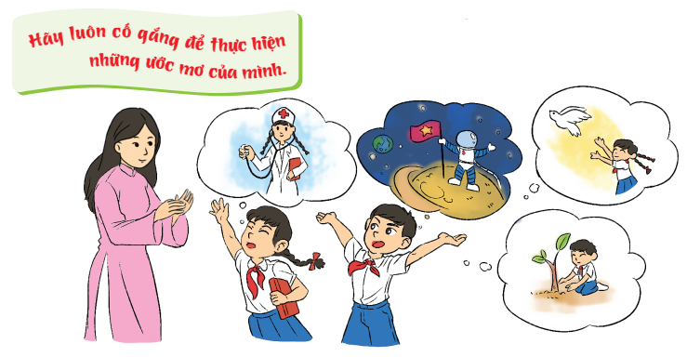

Slide 10


Dặn dò về nhà
- Ôn tập các nội dung đã học ở Chủ đề 6

